Slide 1


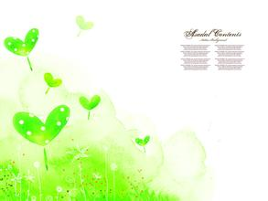
日清出版社2016期

Slide 2



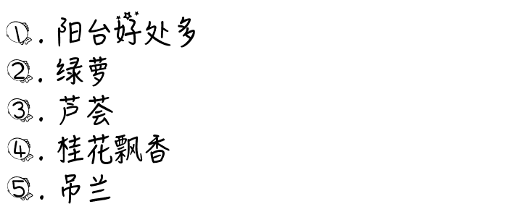
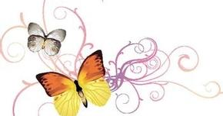

Slide 3


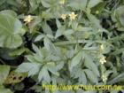
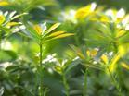
台
阳
好处
多
春天来了，阳台也开始“躁“动了
春天已至，作为家中亲近自然的区域，你家的阳台到现在是不是还是堆满了杂物呢？无论是几十平方米的大阳台，或只有几平方米的方寸之地，只要略花心思，或栽种花草、或放以躺椅，都可以打造出一方让人享受片刻休闲的领域。位于顶楼的大阳台，是给喜爱阳光的人们的最好的礼物，
阳
台
位于顶楼的大阳台，是给喜爱阳光的人们的最好的礼物，选择最最空旷的位置，摆放上大大的躺椅，中间放上可折叠的小茶几，为夏日冰饮觅得一席之地，周遭以花园方式打造，享受盛夏每一刻的葱茏。
还记得小时候游园时除了美丽的花朵，还有什么是你最期待的呢？那就是秋千了，来回摇荡的秋千是儿时不可缺少的回忆，给空旷的阳台打造1个或者2个秋千，摇荡中让微风拂面，这样的美好，足矣。 大阳台被打造成了户外餐厅，最适合夏季清凉的傍晚，标准的餐桌就是为了全家的团聚而准备的，绿色葱茏下的欢声笑语，远处的夕阳、晚霞，情与景的两全其美
好

Slide 4

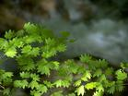
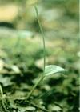

不久以前，我从学钢琴的琴房里采来两株绿萝小苗，拿回家种在了花盆里。刚种下时，绿萝只有九片叶子，现在它们已经有十九片叶子了，长的一根大约有一尺长了，每节边上都有一片叶子，叶子的形状很像桃子。它不像一些珍贵的花草，引人注目，只要我每天给它浇点水就能长得如此茂盛，而且还有净化空气的功能，我 真喜欢这盆绿萝
绿
萝
绿萝还有极强的空气净化功能，有绿色净化器的美名。绿萝能在新陈代谢中将甲醛转化成糖或氨基酸等物质，也可以分解由复印机、打印机排放出的苯。绿萝茎秆细软，叶片娇秀，赏心悦目环保学家发现，一盆绿萝在8～10㎡的房间就相当于一个空气净化器，
空
气
环保学家发现，一盆绿萝在8～10平方米的房间内就相当于一个空气净化器，能有效吸收空气中甲醛、苯和三氯乙烯等有害气体。，其净化空气的能力不亚于常春藤和吊兰。
净
化

Slide 5

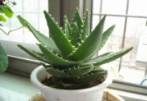


芦
芦荟（学名：Aloe vera）芦荟属，为百合科多年生常绿草本植物，叶簇生、大而肥厚，呈座状或生于茎顶，叶常披针形或叶短宽，边缘有尖齿状刺。花序为伞形、总状、穗状、圆锥形等，色呈红、黄或具赤色斑点，花瓣六片、雌蕊六枚。花被基部多连合成筒状。
荟
芦
荟
芦荟原产于地中海、非洲，因其易于栽种，为花叶兼备的观赏植物，。，而可食用的品种有六种，有药用价值的芦荟品种主要有：洋芦荟 ，库拉索芦荟，好望角芦荟，
芦荟是集食用、药用、美容、观赏于一身植物 其泌出物（已广泛应用到 医 药和日化中。
之
好
芦荟是集食用、药用、美容、观赏于一身植物新星。其泌出物（主要有效成分是芦荟素等葱醌类物质）已广泛应用到医药和日化中。

Slide 6

桂花终年常绿，枝繁叶茂，于每年秋季开花，花开之时芳香四溢。桂花在现代园林中常作园景树，有孤植、对植或成片栽种的，它的园林绿化效果极好，体现速度快，栽植当年就能够发挥出极好的作用。此外，桂花对二氧化硫、氟化氢等有害气体有一定抗性，是工矿区常种的优良绿化
桂
花
飘
香
桂花味辛，其花、果实及根均可入药。一般是秋季采花，春季采果，四季采根，分别晒干以备用。花有散寒破结，化痰止咳之效，可治疗牙痛，咳喘痰多等病症。根可祛风湿，散寒. 桂树的园艺用途十分广泛 .
桂花树的材质质地坚实，不易炸裂，，是 桂花香气扑鼻。
用
处
多

Slide 7


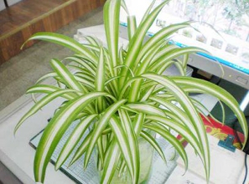
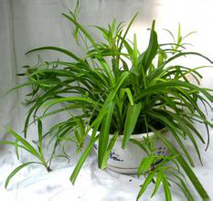

吊 兰是现代家居生活以及办公室中 非常受欢迎的一种现代化植物，又可以被称为鸭跖草、挂兰、垂盆草、折鹤兰等名称。吊兰可适合摆放在室内，起到装饰以及净化空气的作用，一般被摆放在家庭以及办公司，吊兰能很好的将空气中的有毒物质、一氧化碳等挥发性物质吸收，同时这些物质可作为吊兰的养分吸收。
吊
兰
吊兰被人们亲切地誉为居室中的“净化器”，成为人的密友。科学家发现，吊兰对家庭的火炉、煤气、油漆和吸烟所产生的一氧化碳、过氧化氮和其它对人体有害的挥发性气体，有极强的吸收和净化作用、能很好地清除室内污染气体并放出氧气。
吊
兰
一氧化碳等气体在盆中经过吊兰根部的分解，反而会变为吊兰根部的分解，也会变为吊兰生长时所需的养料，促使其枝叶繁茂。
之
好

Slide 8


看
观

